Slide 1

ERASMUS+
Olaszország, Törökország, Magyarország
Salemi, 2025. okt. 5-10

Slide 2
Program célja
„Piloting Created Escape Games”
Szabadulószoba tervezés és tesztelés - Genially program használatával
Editor | 2025 Hungary/Fonyod Hidden Symbols
A szabadulójátékoknak a fenntarthatóság témakörében kellett megvalósulnia
A szabadulószobák bemutatása, a többi ország résztvevőinek a projektnapok alatt
Feladat volt a szabadulószobák tesztelése, amit a partneriskolák résztvevői interaktív módon tehettek meg

Slide 3
Iskolánk szabadulószobája
Témájának iskolánk névadóját választottuk, mivel fenntartható iskola vagyunk
Minden szobához változatos jellegű feladatokat terveztünk
pl.: memóriajáték, helyesírási feladat, képfelismerés
A tesztelés során kiderült, hogy izgalmas és érdekes feladatokat találtunk ki

Slide 4
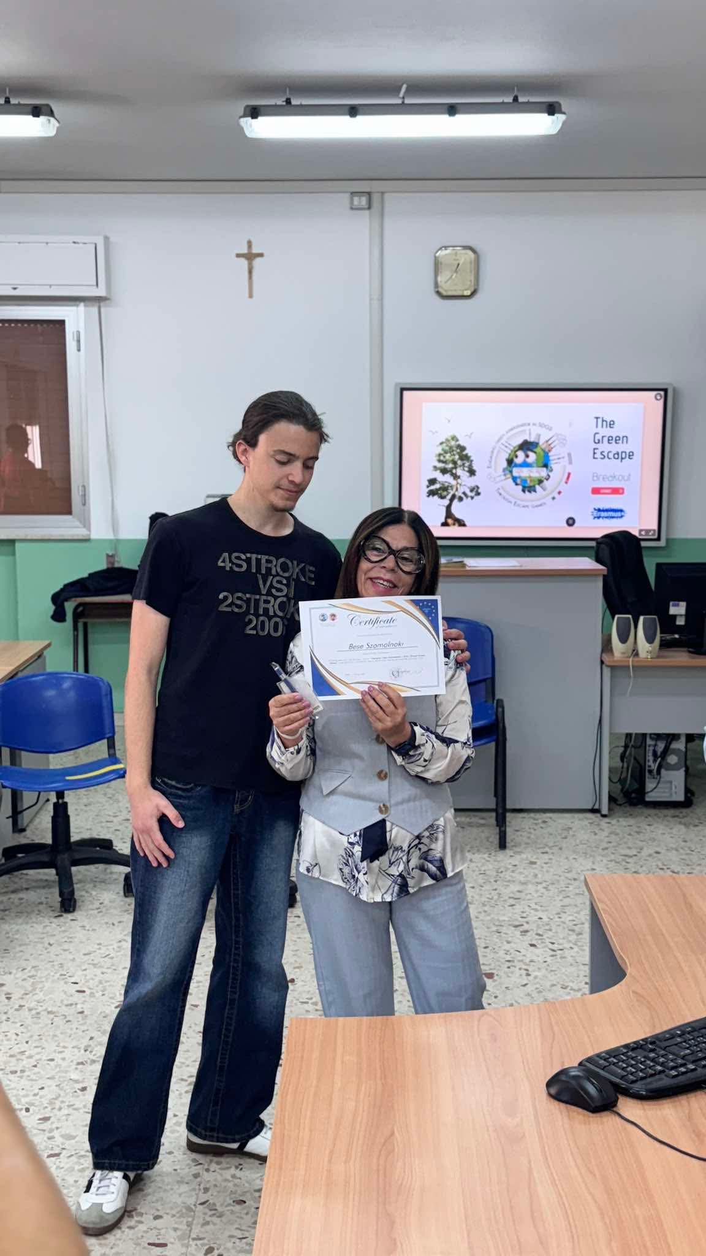
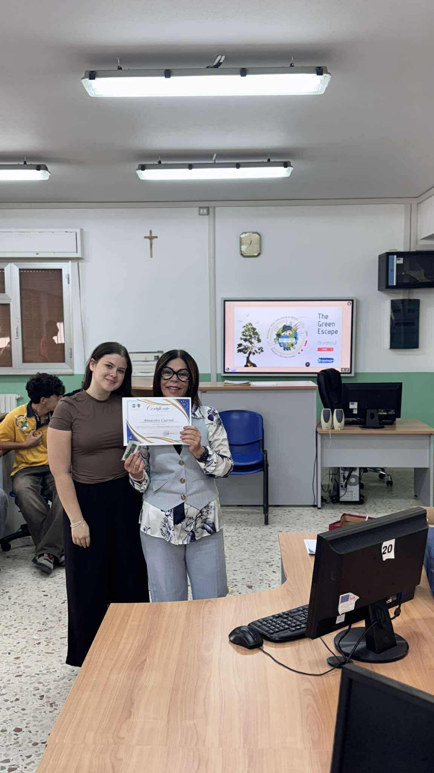
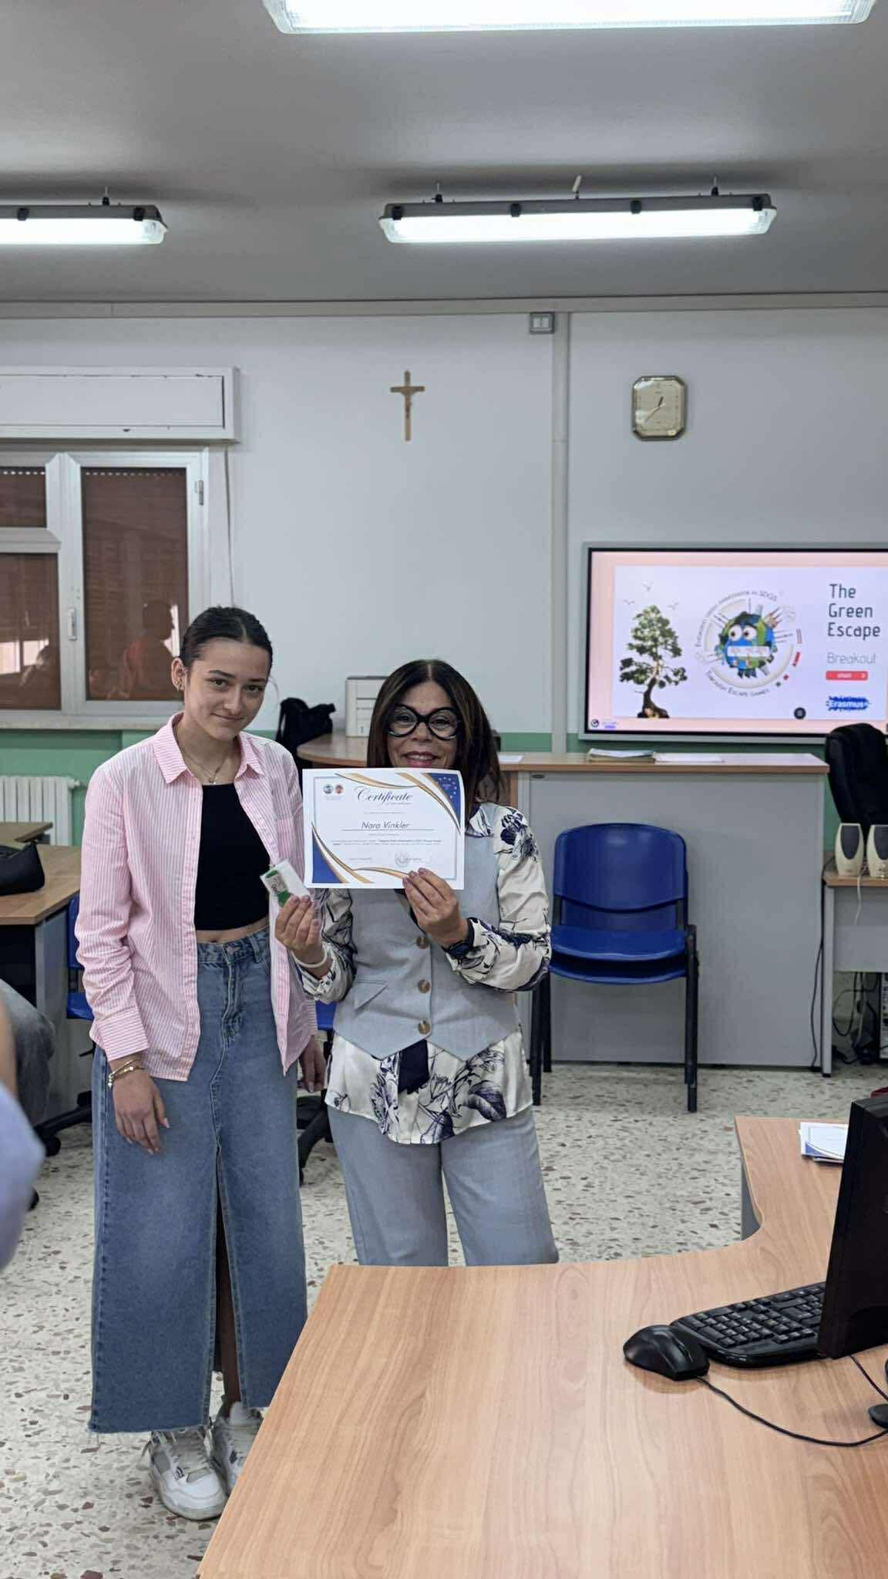
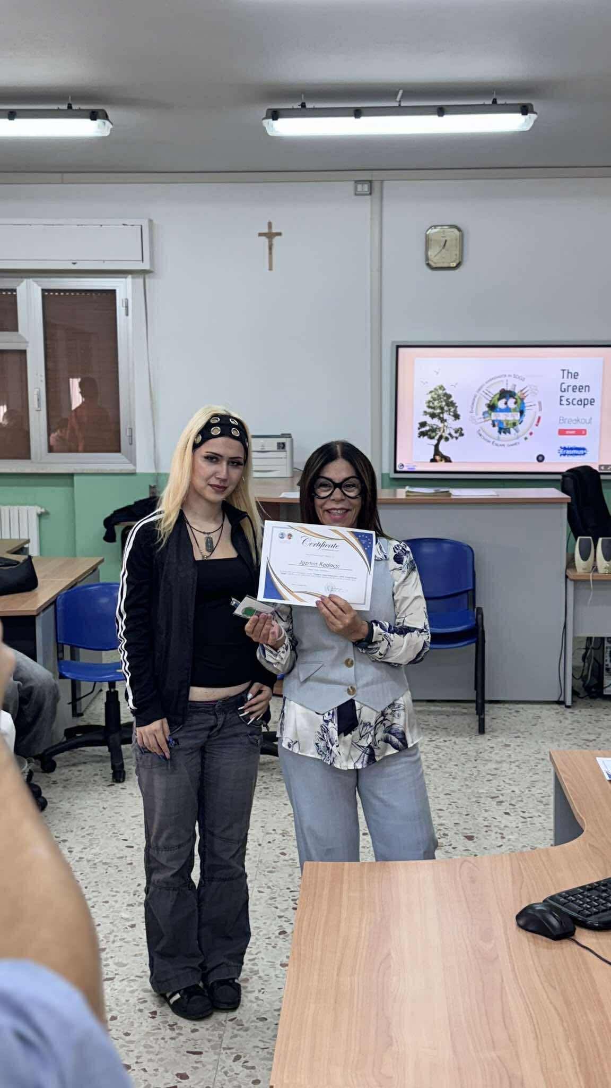
Fotók a projektnapokról

Slide 5
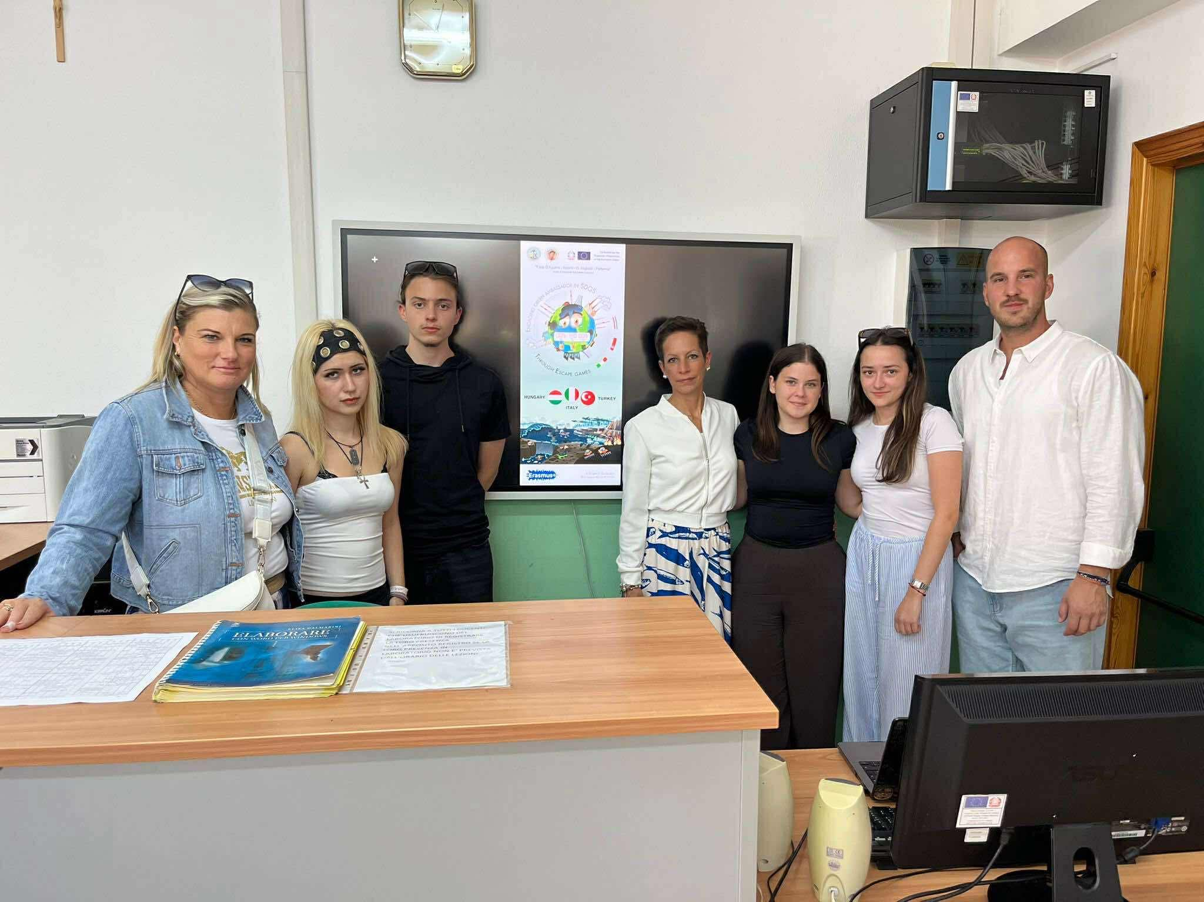
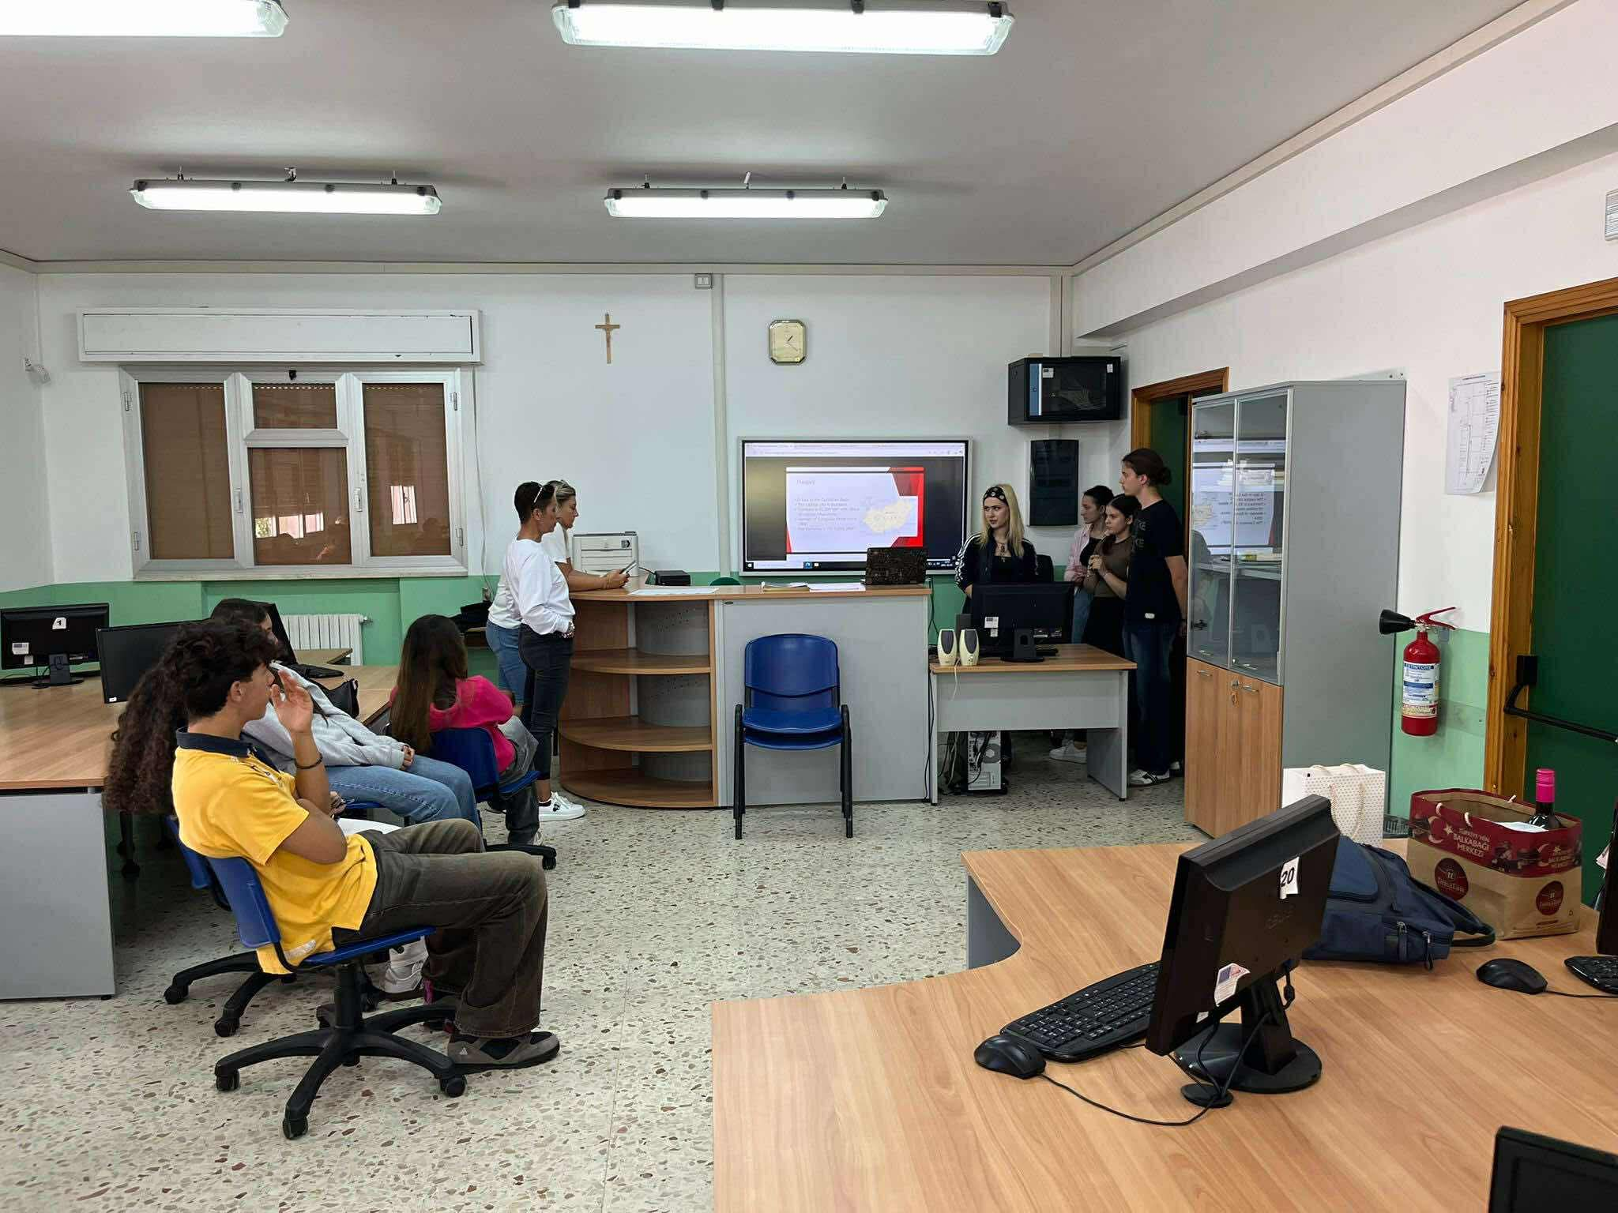

Slide 6
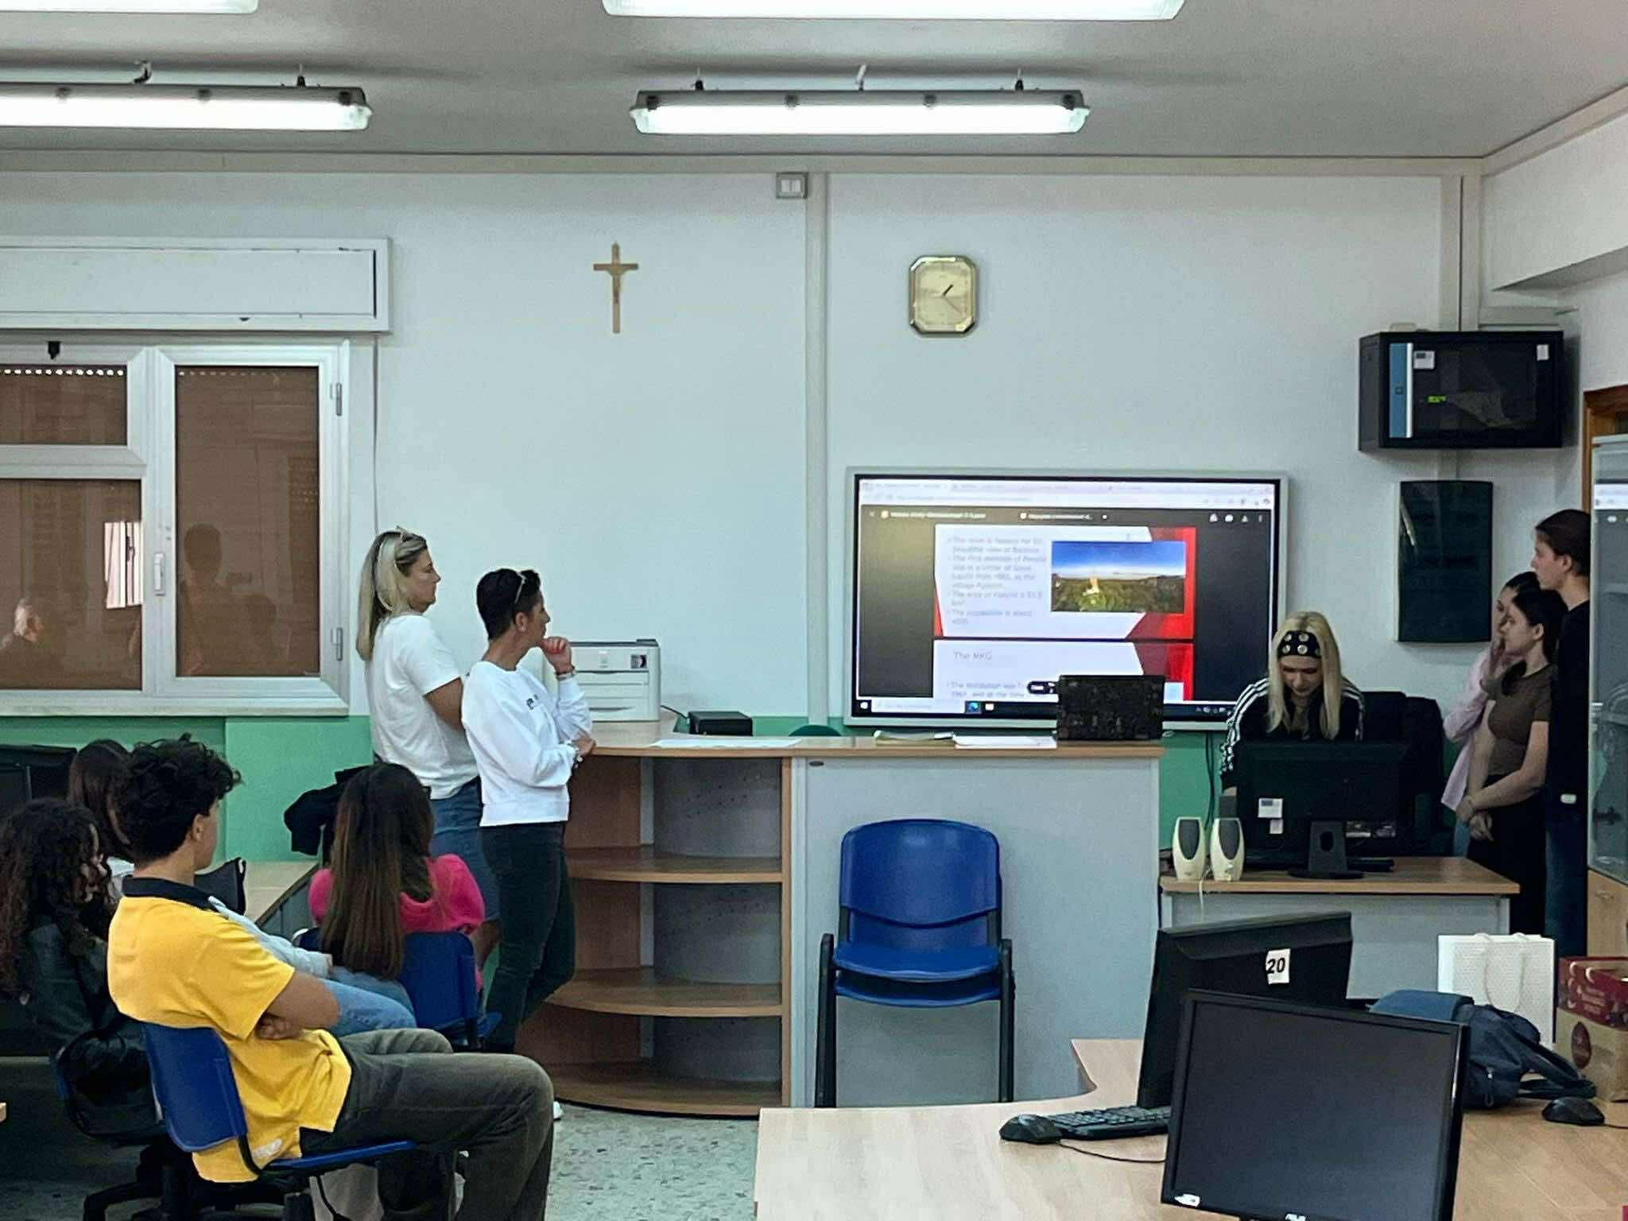
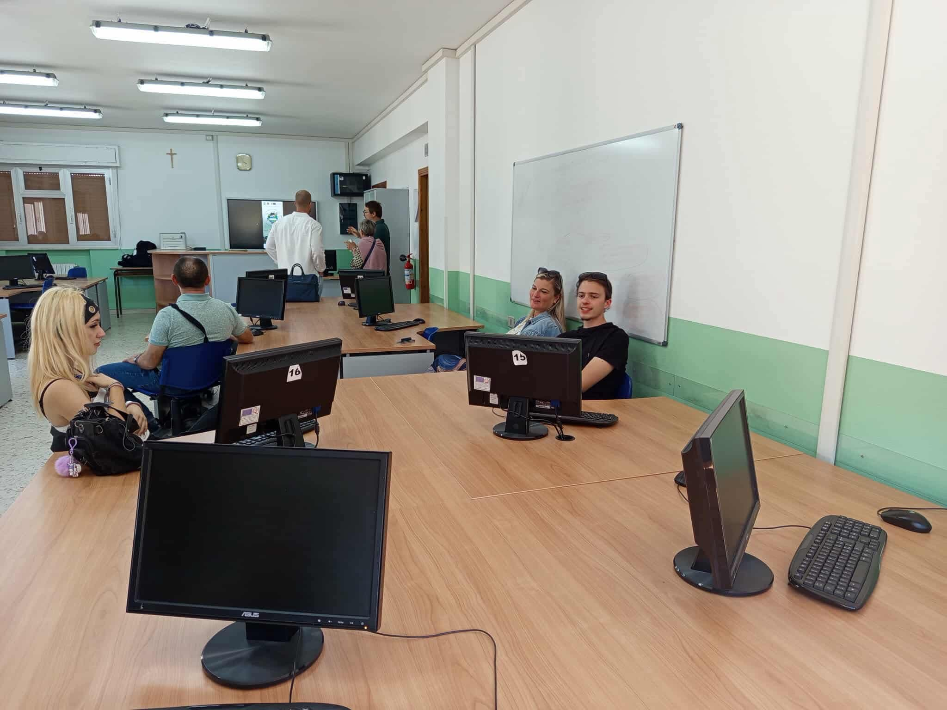

Slide 7
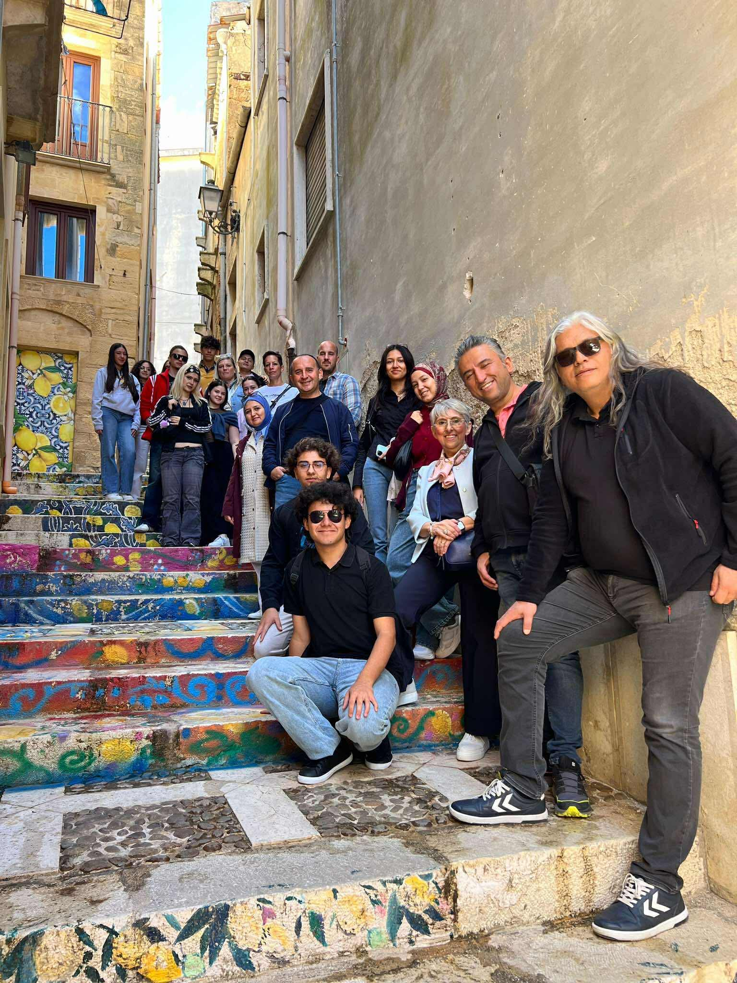
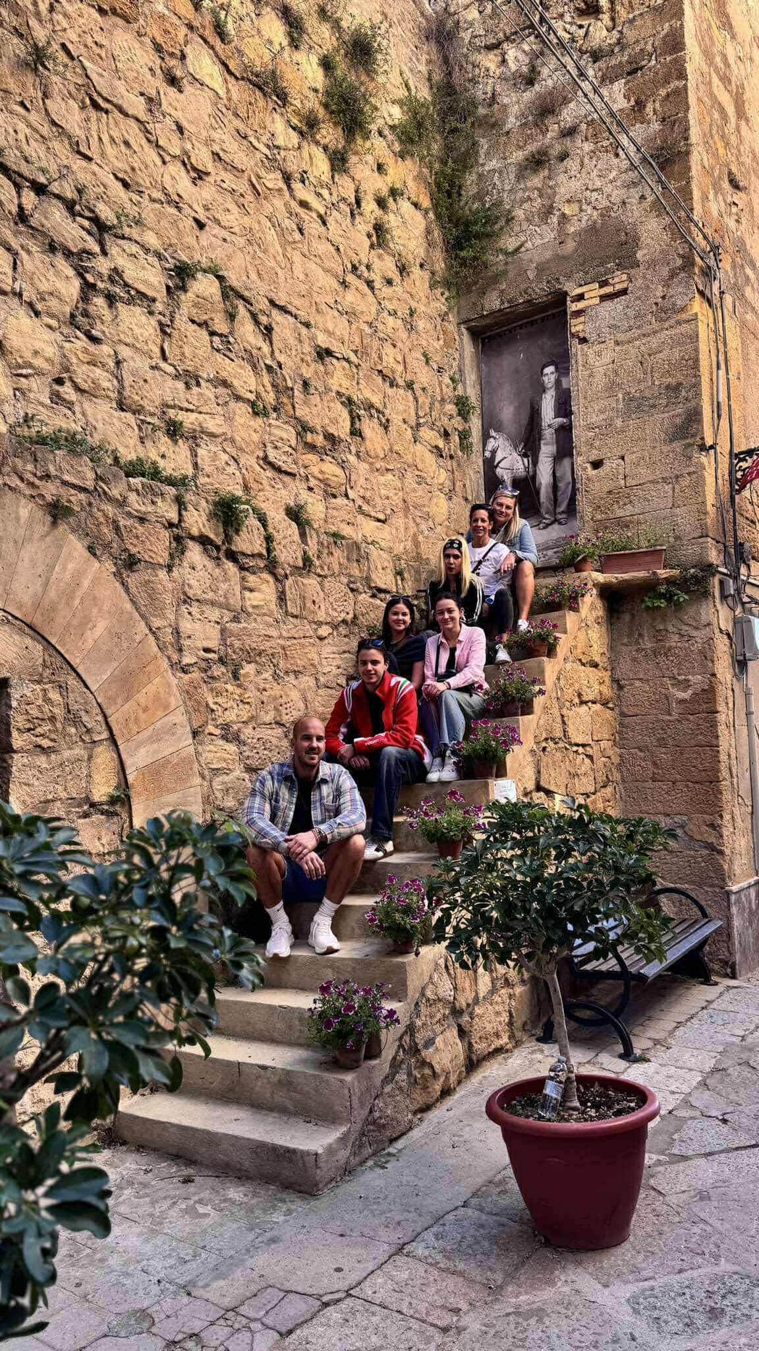
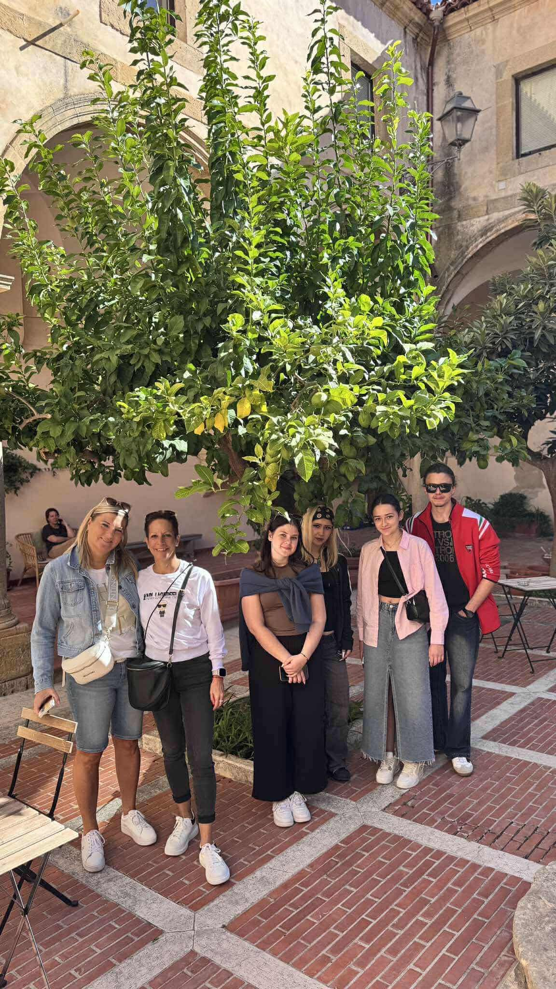
Közös városnézés Salemiben az olasz iskola koordinátorának vezetésével

Slide 8
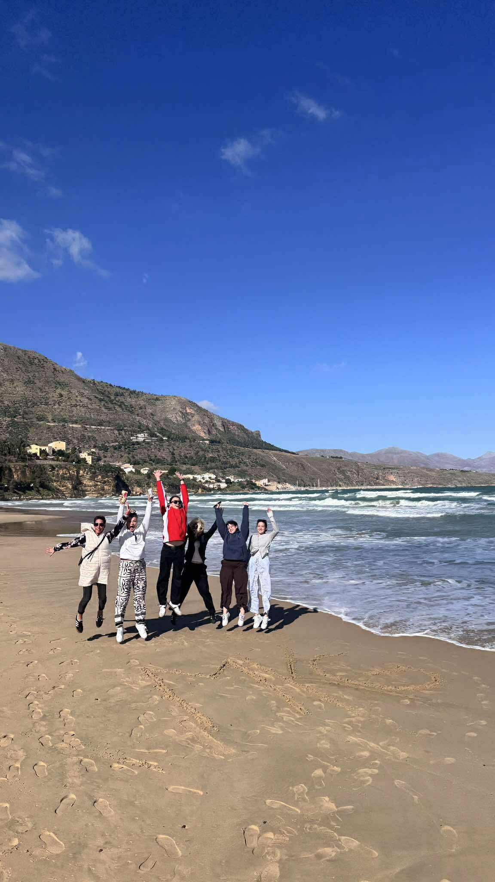
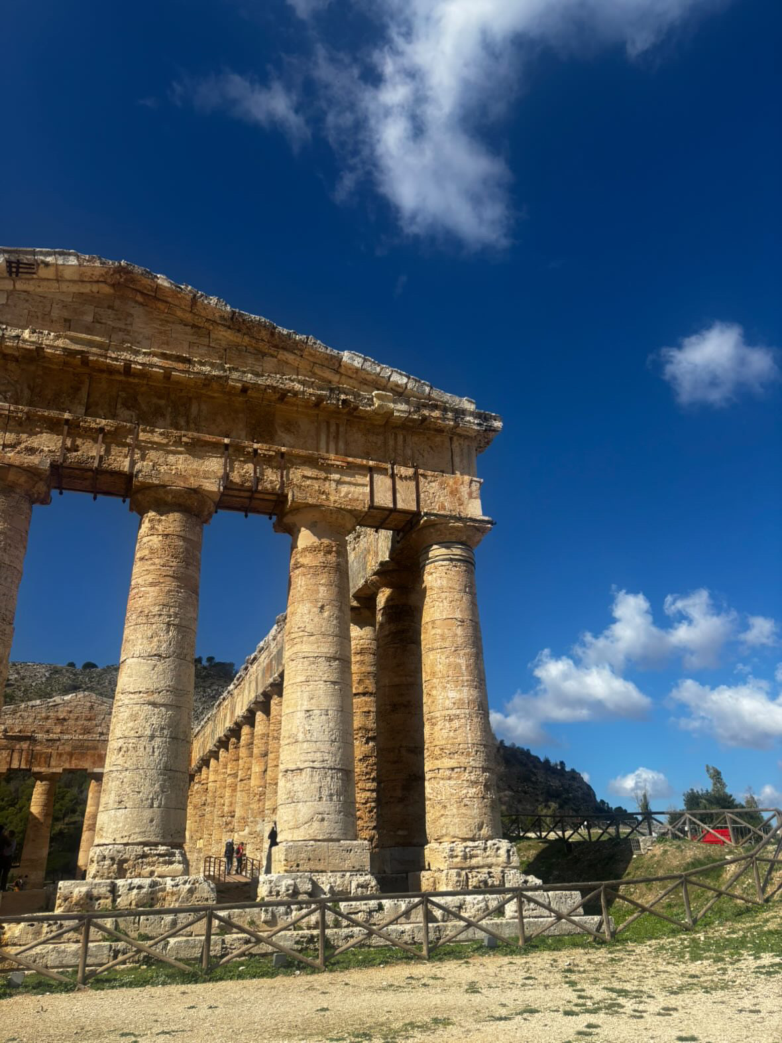
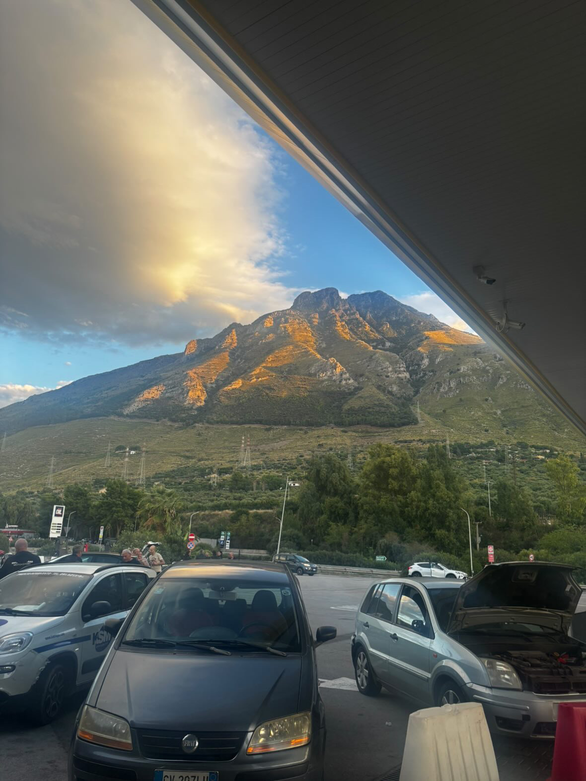
Felfedeztük Szicília történelmi nevezetességeit

Slide 9
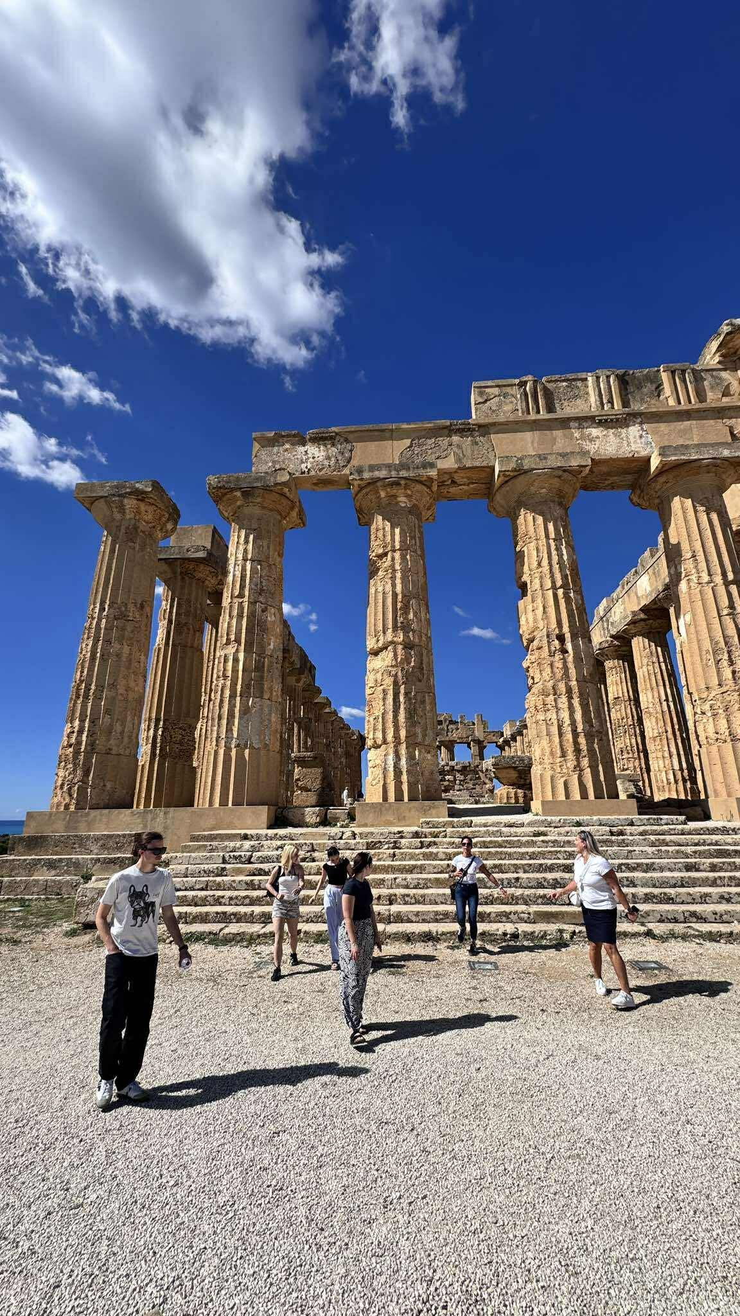
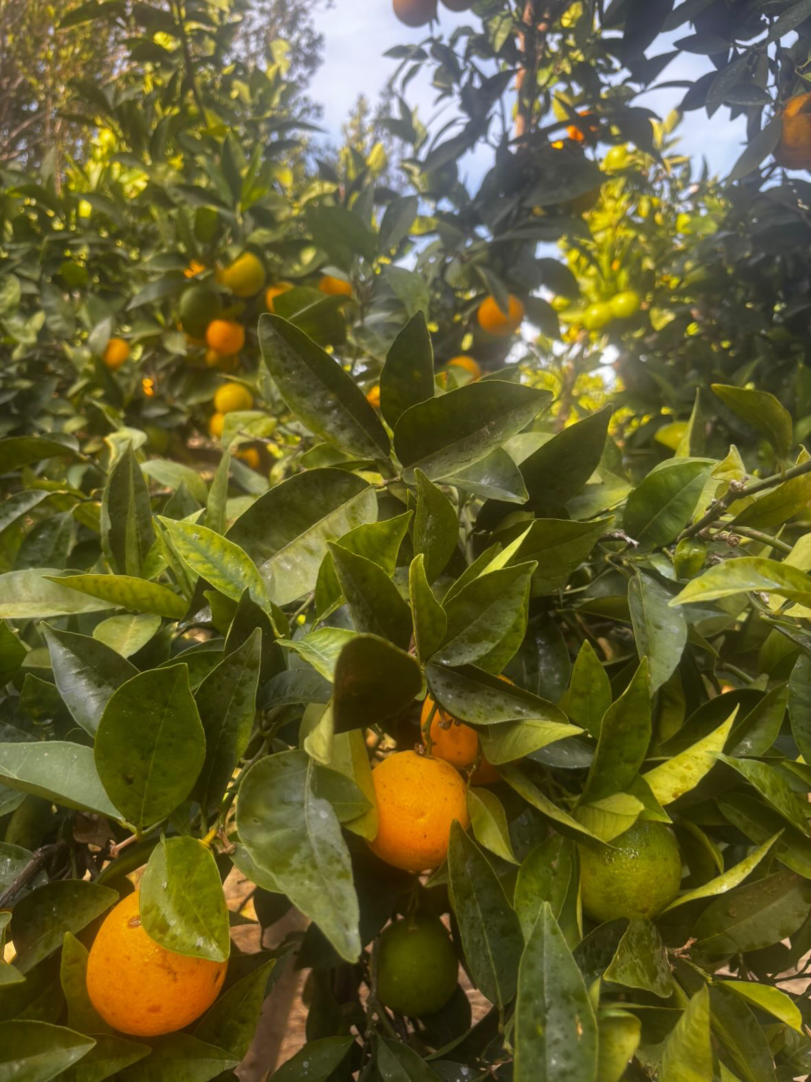
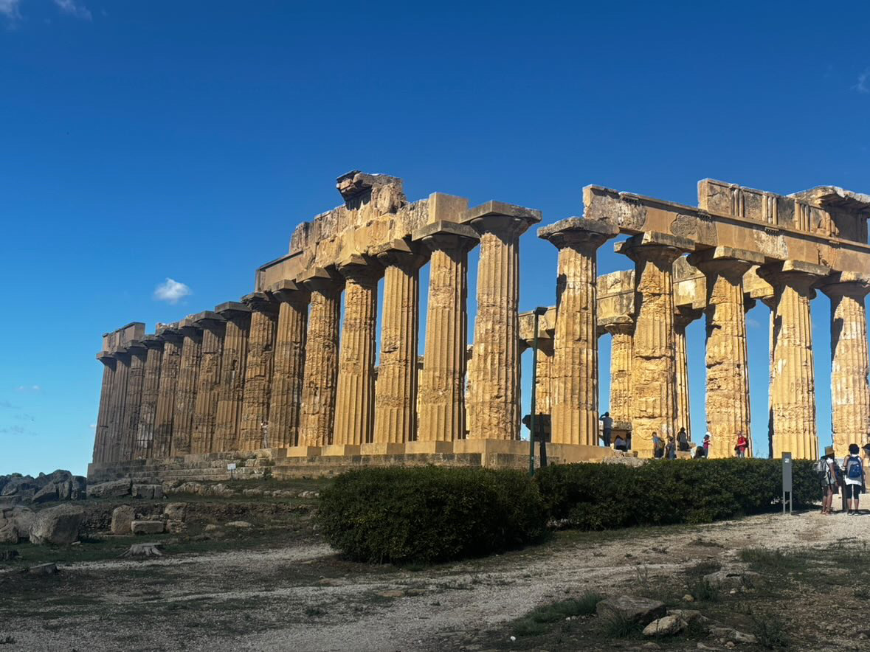

Slide 10
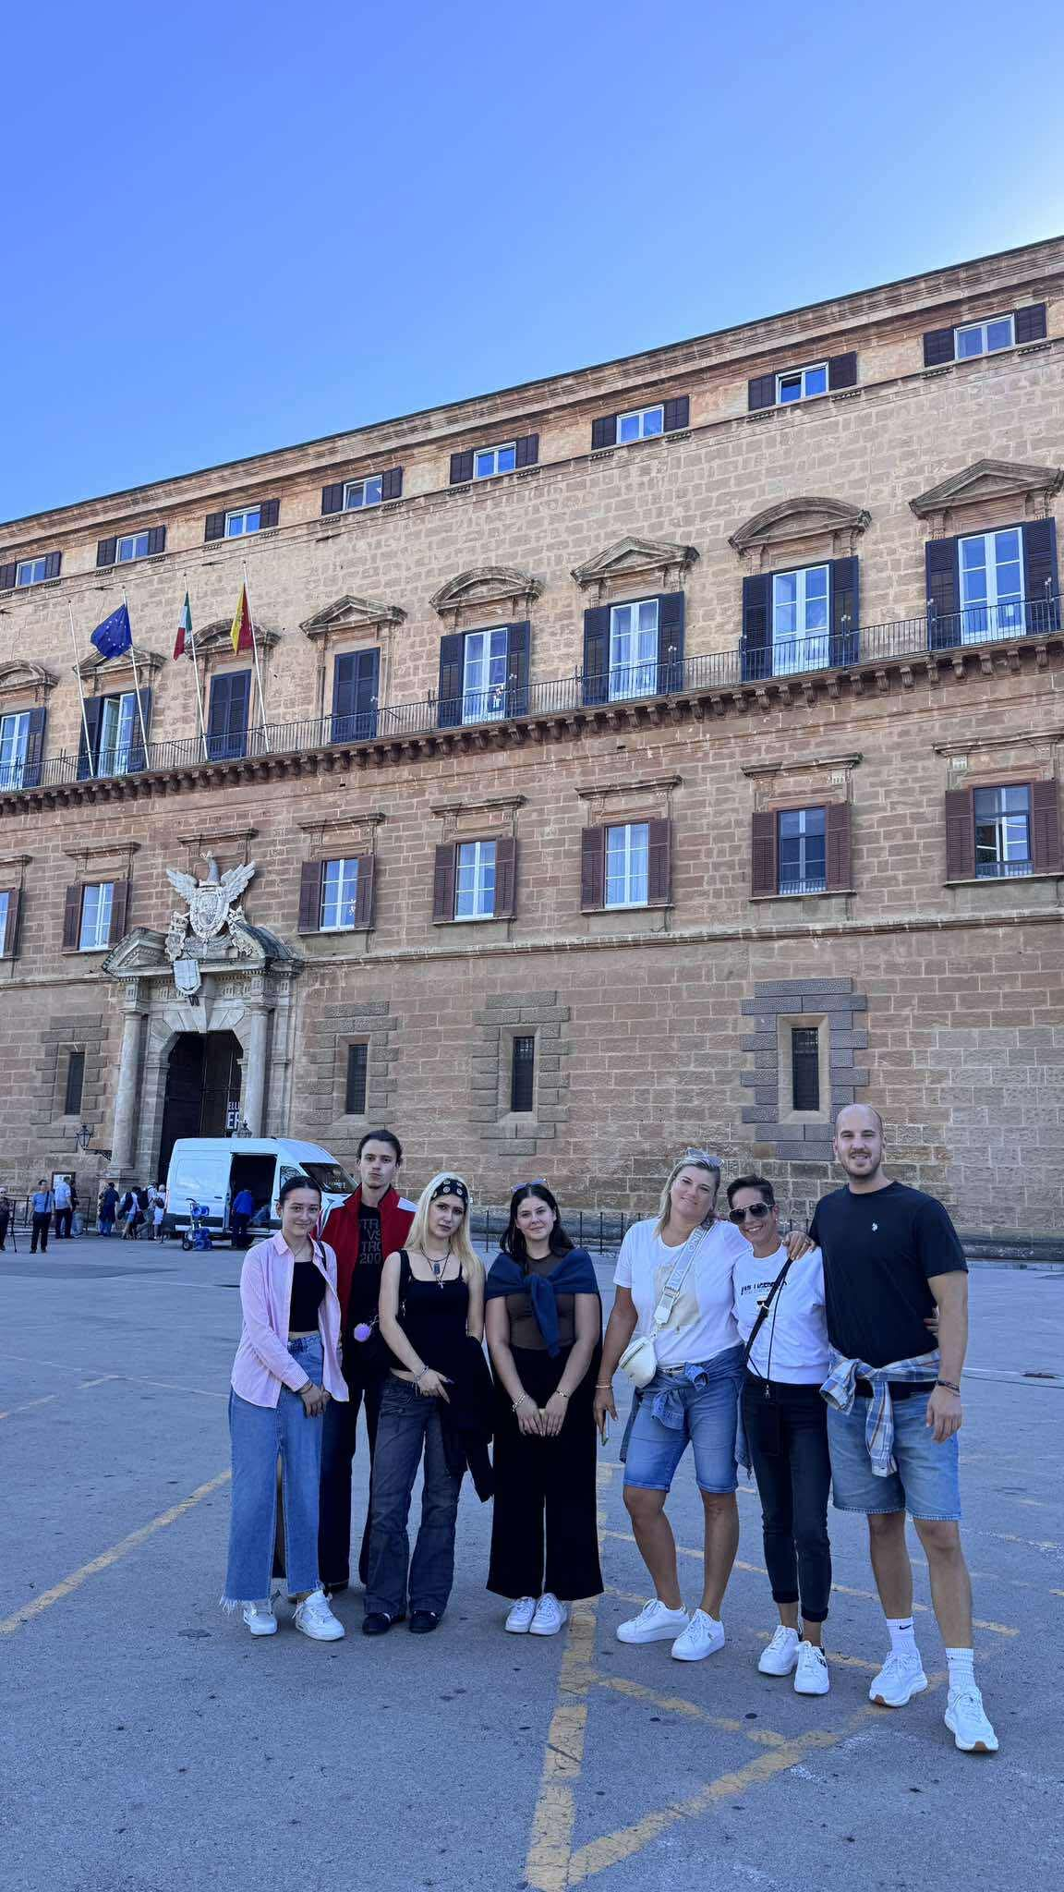
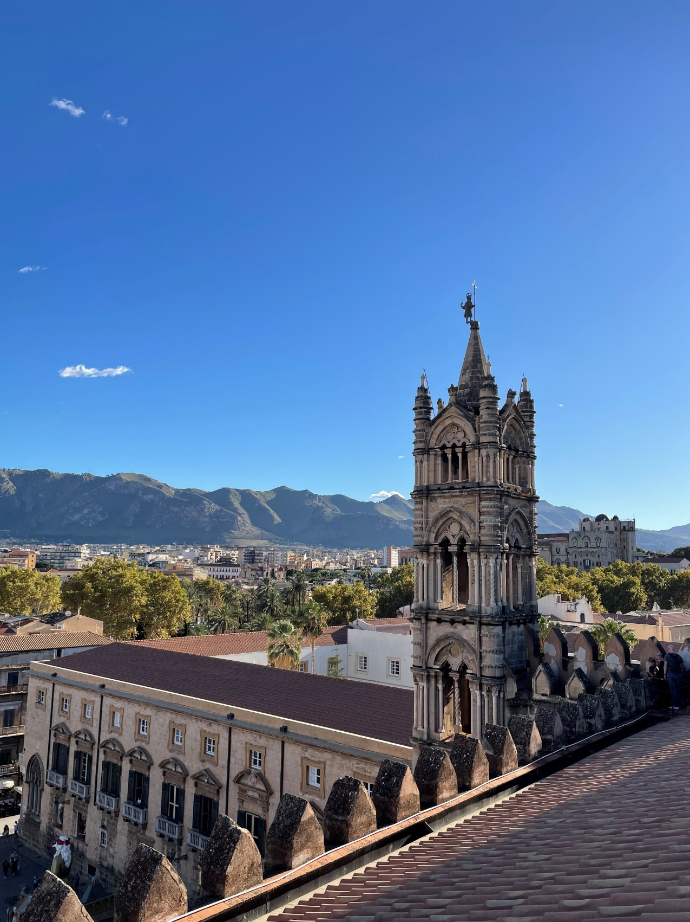
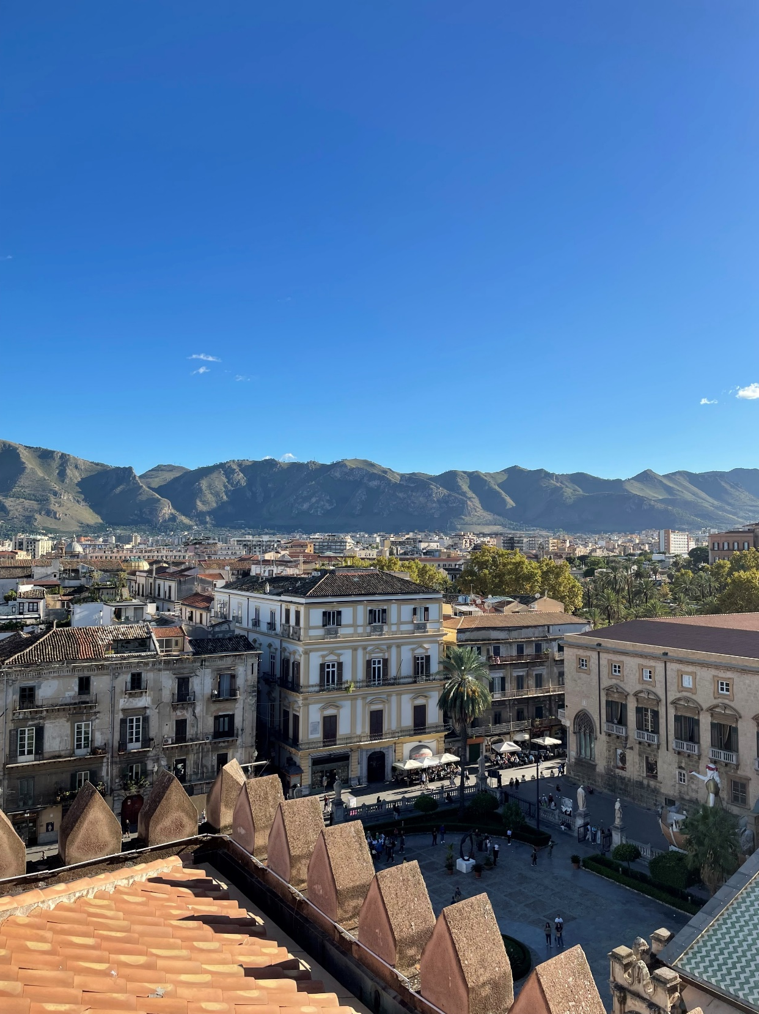

Slide 11
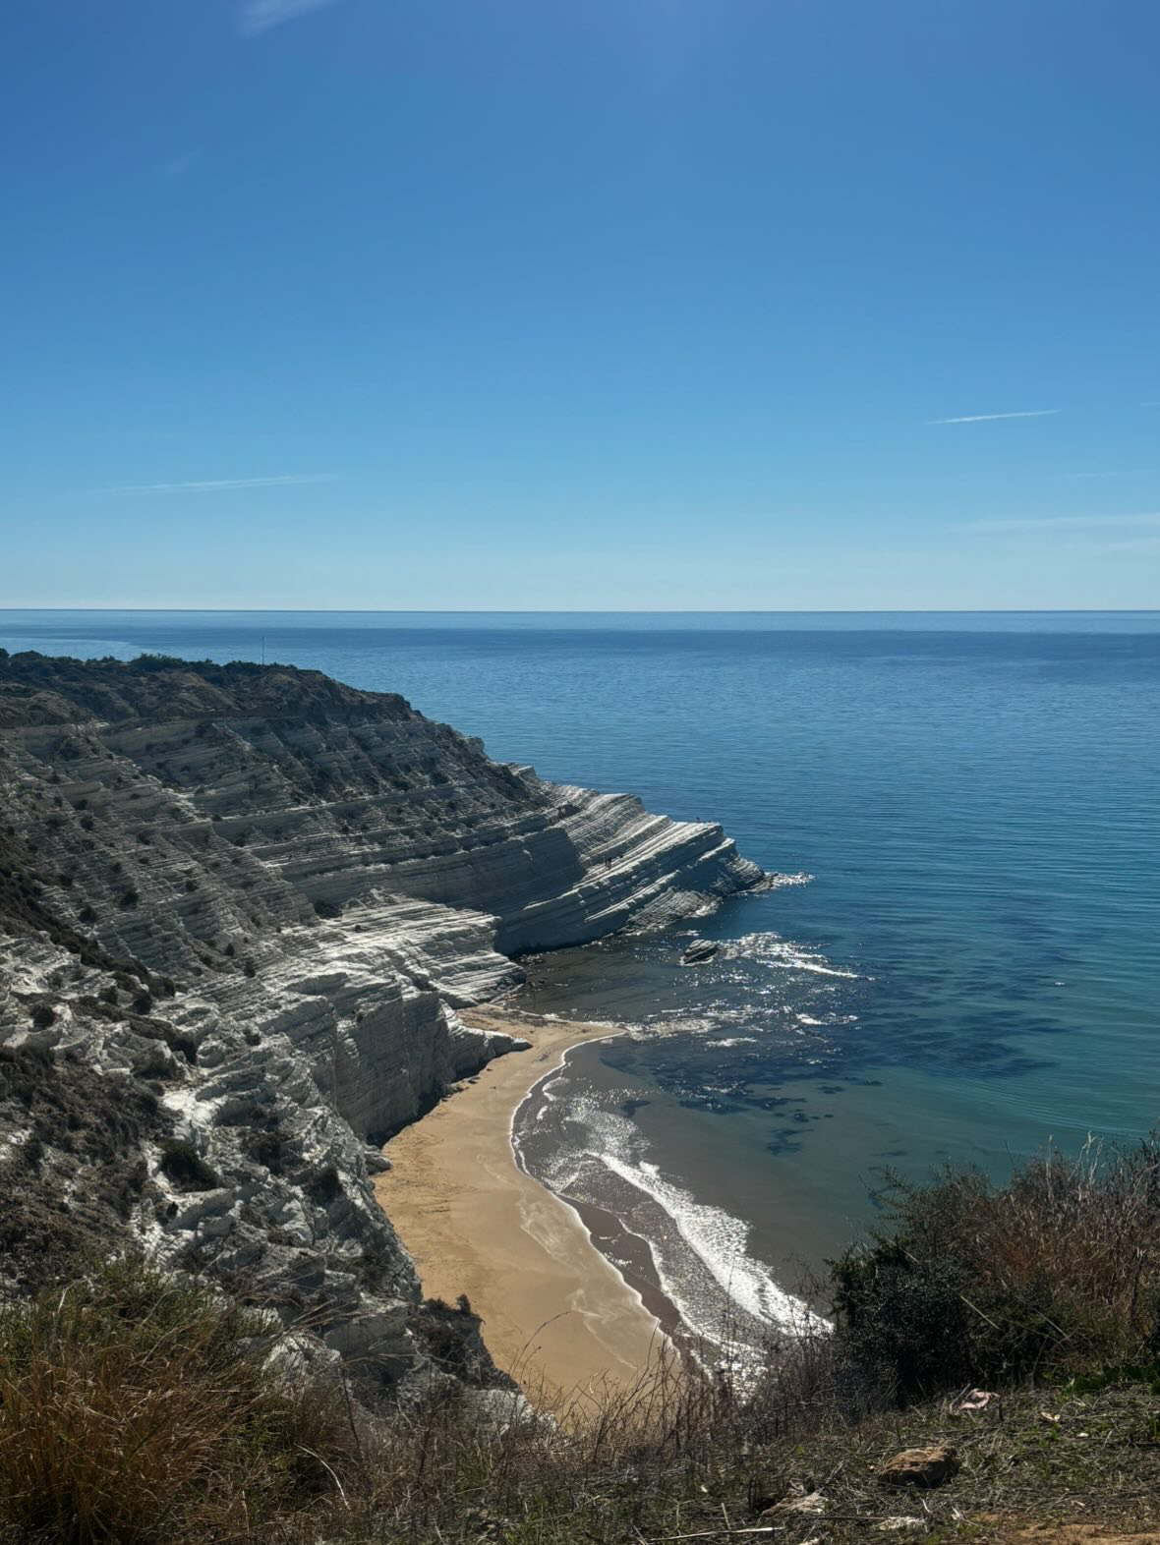
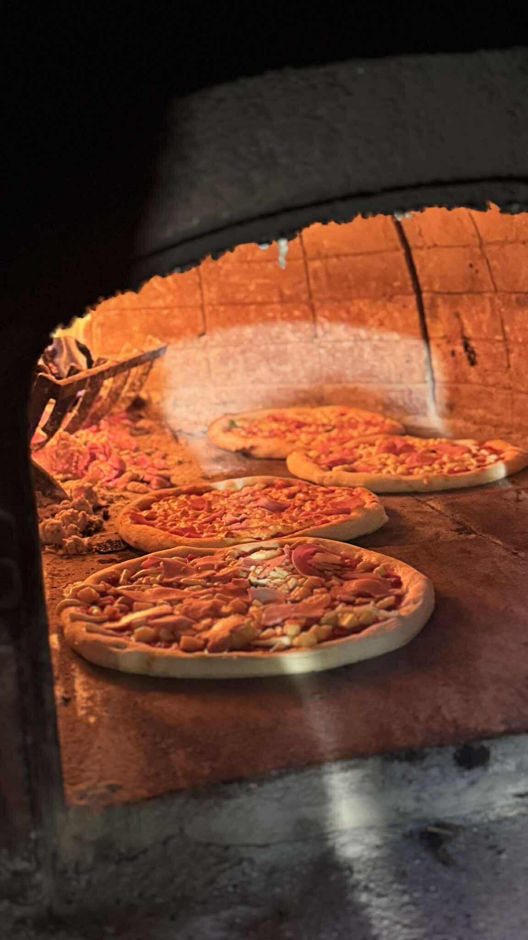
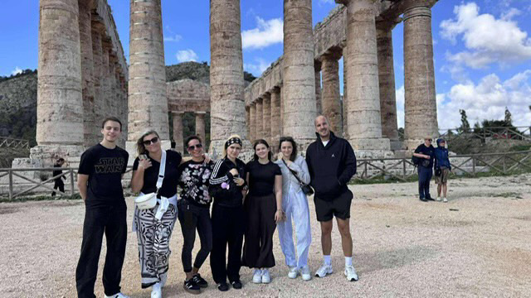

Slide 12
Mit tanultunk az utazás során
Közösen együtt dolgozni
Más kultúrákkal ismerkedtünk meg
Tolerancia másokkal szemben
Az angol nyelv használata életszerű helyzetekben
Különböző kultúráknak a fenntarthatósághoz való viszonya

